Slide 1
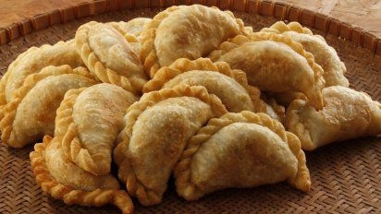

CREASION DE EMPRESAS
MODELO DE NEGOCIO
ENPANADAS AFRODISIACAS
ANDRES FELIPE MATEUS CANTOR 7.1
MIGUEL DE SERVANTES SAAVEDRA

Slide 2
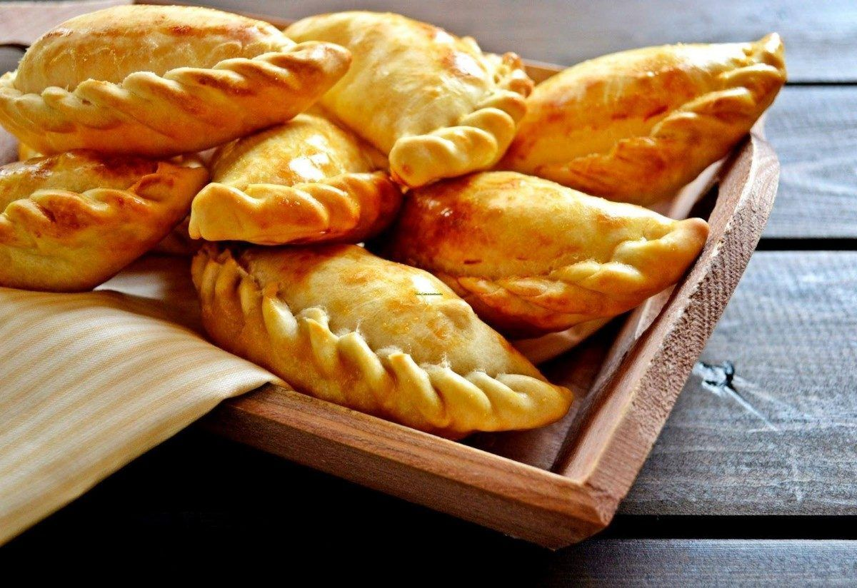


PROYECTO DE EMPANADAS AFRODISIACAS

Slide 3

¡¡CLIENTES!!
QUE EL CLIENTE DISFRUTE DE UNAS ENPANADAS AFRODISIACAS… DESIOSAS Y CALIENTES PREPARADAS POR MANOS DE EXPERTOS SE LE PODRAN A TENDER A TODAS LAS PERSONAS Y QUE EL CLIENTE DISFRUTE CON SU FAMILIA

Slide 4
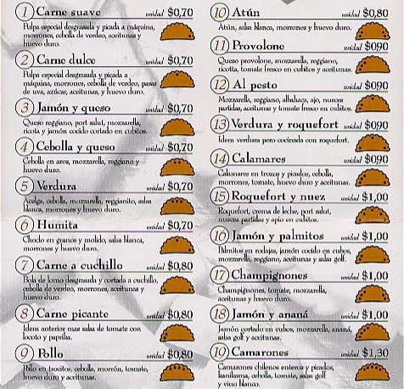



Slide 5



COMUNICAR
El medio de comunicación y distribución
Que utilizamos
para con nuestra clientela es directo.
Utilizamos redes sociales como wasathpp , Facebook y instagram
Para promocionar y vender
Facilitamos la compra – de nuestros productos de forma muy personalizada y censilla y utilizamos medios fisicos En el momento de la distribución en nuestras enpanadas afrodisíacas.

Slide 6
Relación con el cliente
La relación con el cliente es muy importante
Para nosotros .
Se da a través De unas asistencia personal,Atendiendo cualquier tipo de queja,
Duda o inquietud que tenga areapecto de nuestro producto.
Siempre en mantener la clientela y traer más Clientes nuevos.

Slide 7

FUENTES DE INGRESO
PRESTACION DE SERVICIO
La empresa inicia con dinero ahorrado y se
sigue sustentando hasta el momento con la
venta de los postres.
Como medio de pago solo se recibe dinero
en efectivo

Slide 8
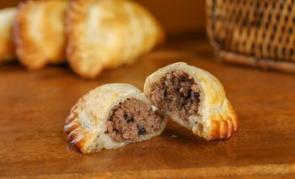
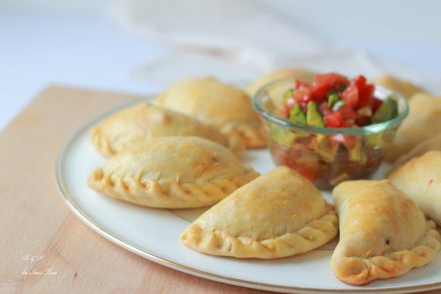
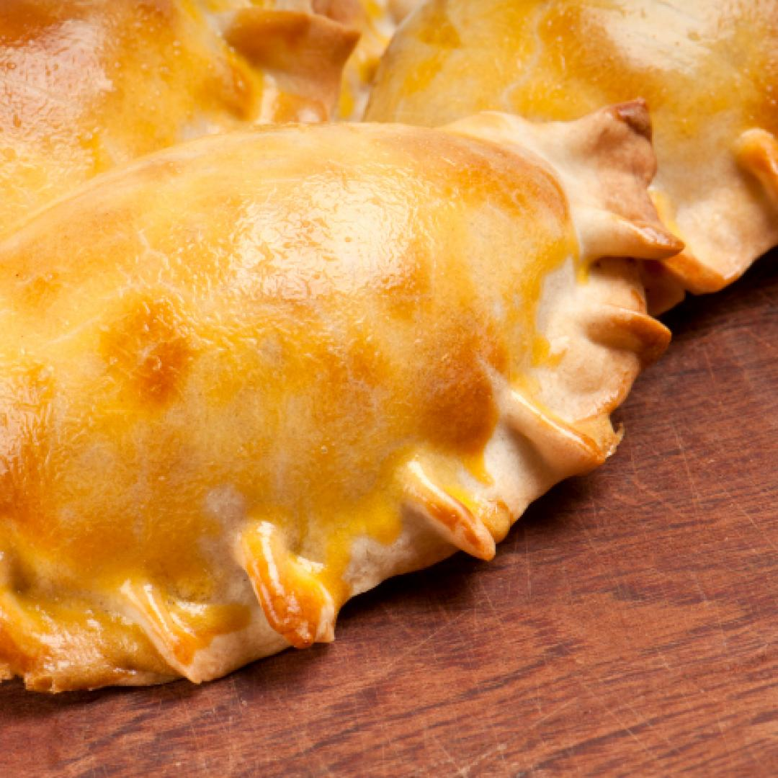
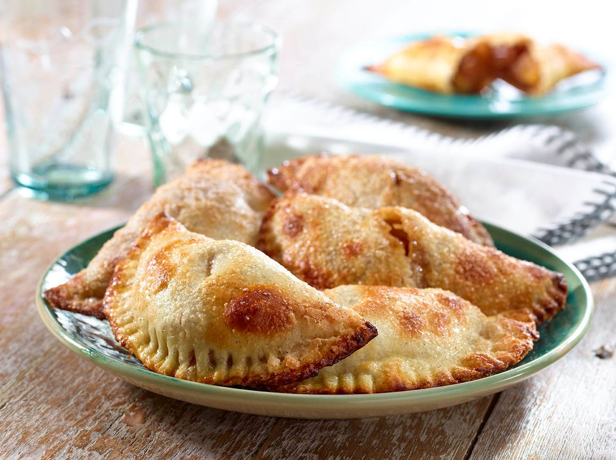
LISTA DE PRESIOS
Precio de la empanada $2.000
Combo con gaseosa $3.000

